Slide 1
Промежуточная аттестация по курсу ОРКСЭ – модуль «Основы православной культуры»
Асташенкова О.В.

Slide 2
Нормативная база
требования Федерального компонента государственного стандарта общего образования 2004 года;
Концепция духовно-нравственного развития и воспитания личности гражданина России;
Приказ Министерства образования и науки РФ от 31 января 2012 г. №69 «О внесении изменений в федеральный компонент государственных образовательных стандартов начального общего, основного общего и среднего (полного) общего образования, утвержденный приказом Министерства образования Российской Федерации от 5 марта 2004 г. № 1089»;
вариативная(авторская) программа «Основы религиозных культур и светской этики» (ОРКСЭ) для начальной школы (автор – А.Я. Данилюк).

Slide 3
Задачи духовно-нравственного развития и воспитания обучающихся на ступени начального общего образования
в области формирования личностной культуры;
в области формирования социальной культуры;
в области формирования семейной культуры.

Slide 4
Уровни достижения воспитательных результатов
1. Приобретение школьником знаний и представлений о ценностях православия.
2. Получение школьником устойчивого позитивного отношения к православию.

Slide 5
Базовый уровень
1.Обведи букву правильного ответа.
Принятие христианства на Руси состоялось в:
А. 863 году
Б. 865 году
В. 988 году
Г. 1054 году

Slide 6
Христианизация Руси произошла при:
А. Ярославе Мудром
Б. Святославе
В. Владимире
Г. Петре Первом

Slide 7
Евангелие-это:
А. Священный ритуал
Б. Православный праздник
В. Жизнеописание Иисуса Христа
Г. Культовая практика

Slide 8
Икона это:
А. Картина на библейские сюжеты
Б. Священное изображение
В. Памятник искусства
Г. Рождественская открытка

Slide 9
Распредели слова на две группы
молитва, дерзость, грех, соблюдение заповедей, смирение, пост, скупость, гордость, пост, обман, непослушание, обида, любовь к ближним, почитание законов, забота о родных.

Slide 10
Используя подсказку, определи и напиши, какому событию посвящена каждая икона.
Подсказка: «Крещение», «Благовещение», «Рождество Христово»

Slide 11
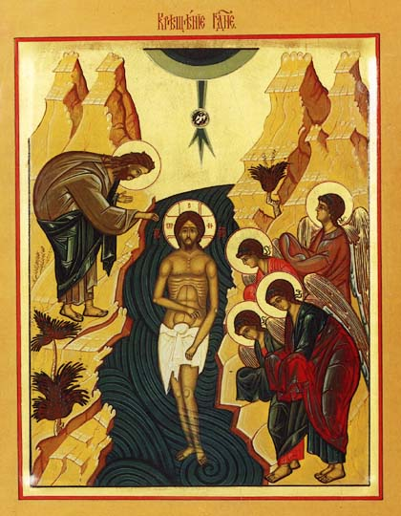
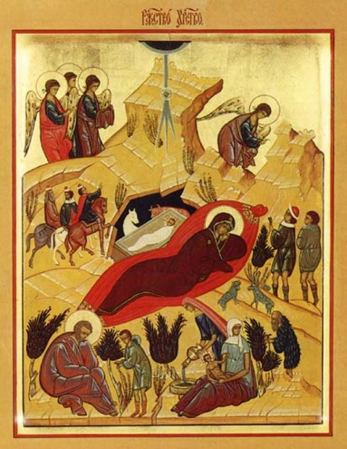

Slide 12
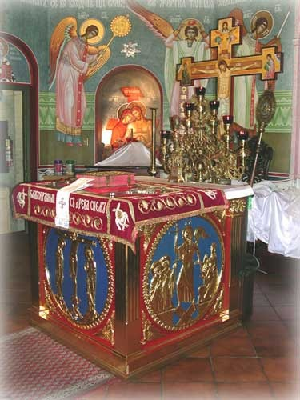
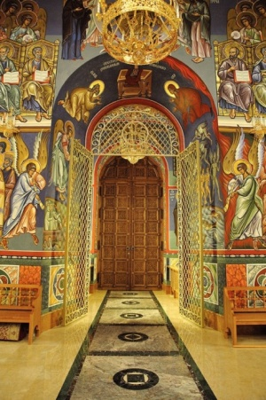
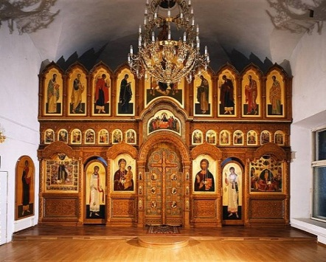
Соедини фотографию с названием части храма:
Вход в храм (притвор) Панихидный столик Иконостас Святой престол

Slide 13
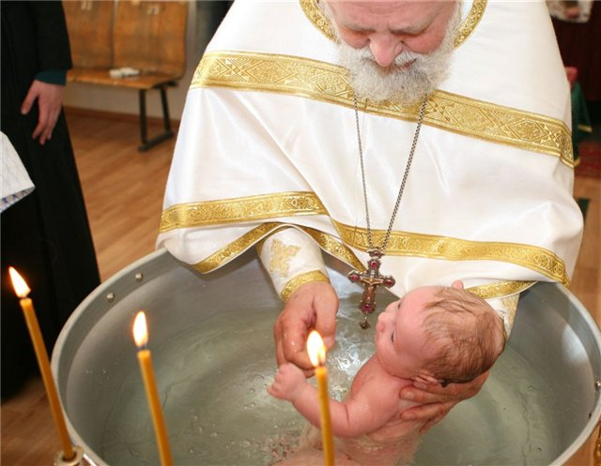
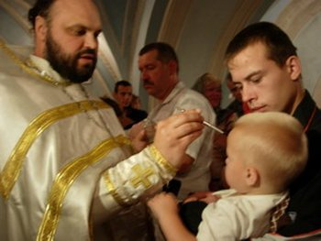
Повышенный уровень
Рассмотри фотографии. Сделай недостающие подписи.
Миропомазание -

